Slide 1
CHƯƠNG 7: SAI SỐ Ở TRẠNG THÁI THƯỜNG TRỰC
Steady-State Errors

Slide 2
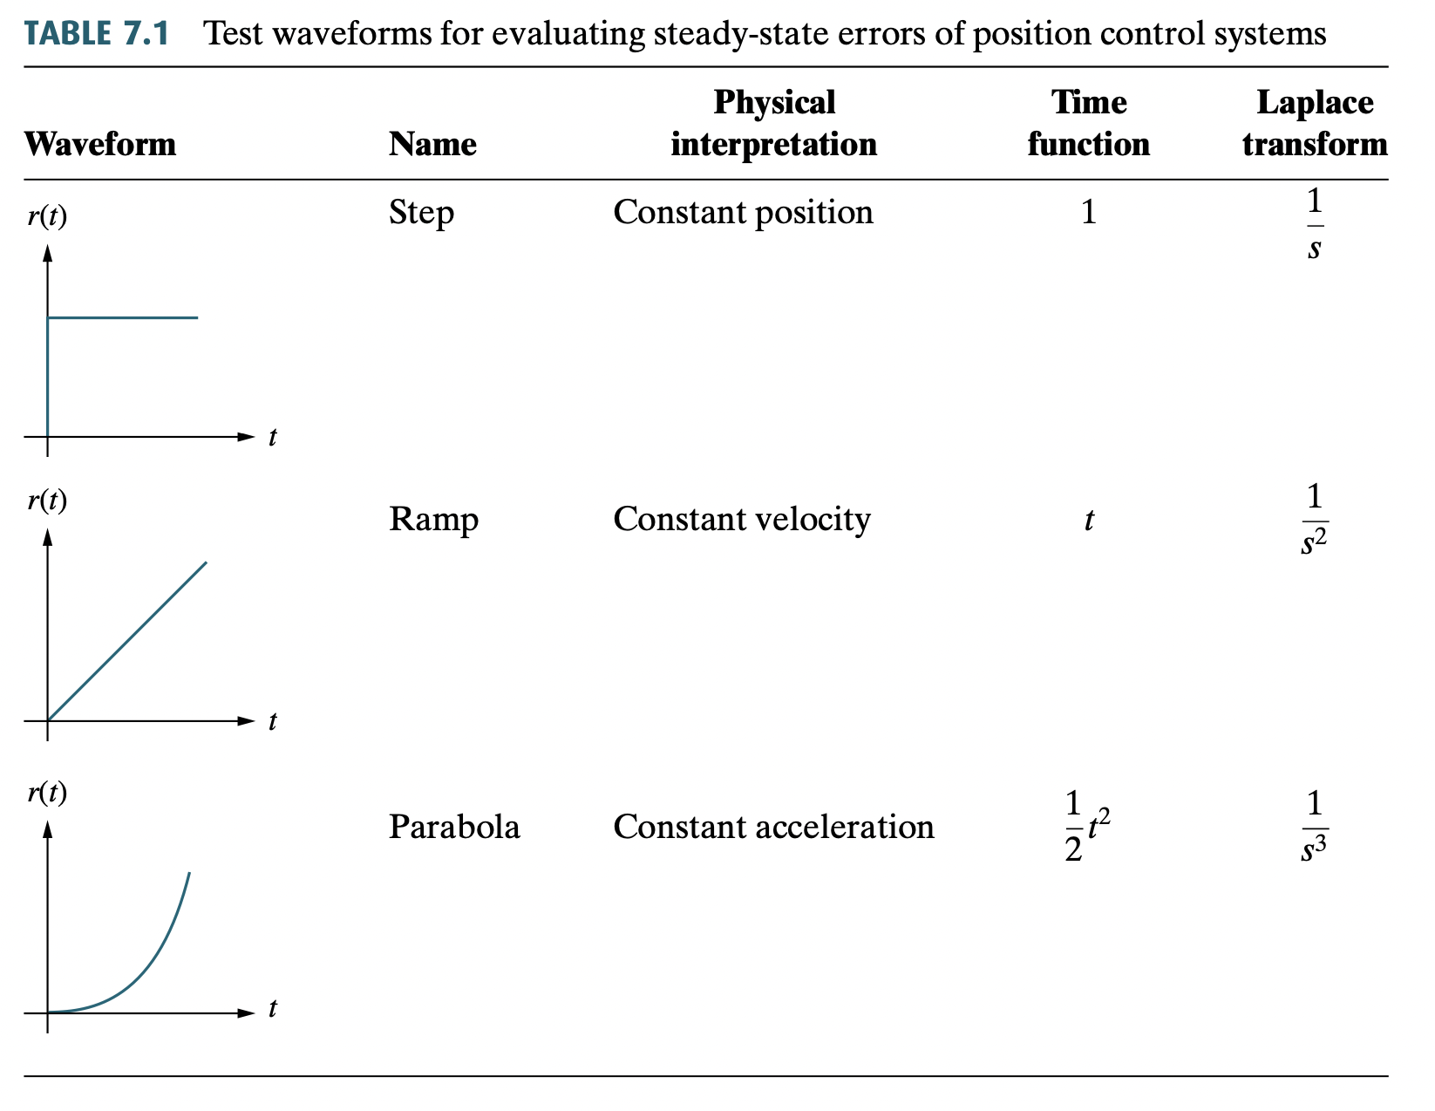
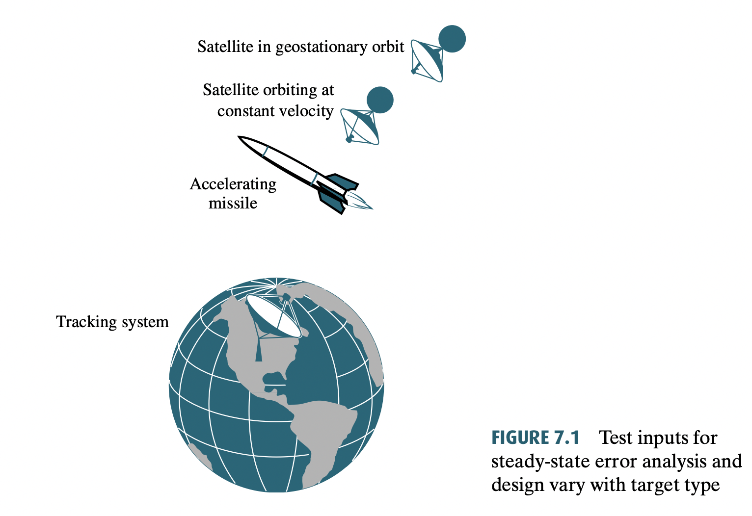
Giới thiệu
Sai số ở trạng thái thường trực của hệ thống: Sai khác giữa lối vào và lối ra với lối vào là tín hiệu thử chuẩn khi hệ thống khi đã đạt được trạng thái thường trực, nghĩa là khi đáp ứng nhất thời đã triệt tiêu.
Hệ thống ổn định
Notes:
Tên lửa di chuyển đến một vị trí cố định trong không gian (hàm nhảy bậc)
Tên lửa di chuyển với vận tốc không thay đổi (hàm dốc)
Tên lửa đang tăng tốc (hàm Parabol)

Slide 3
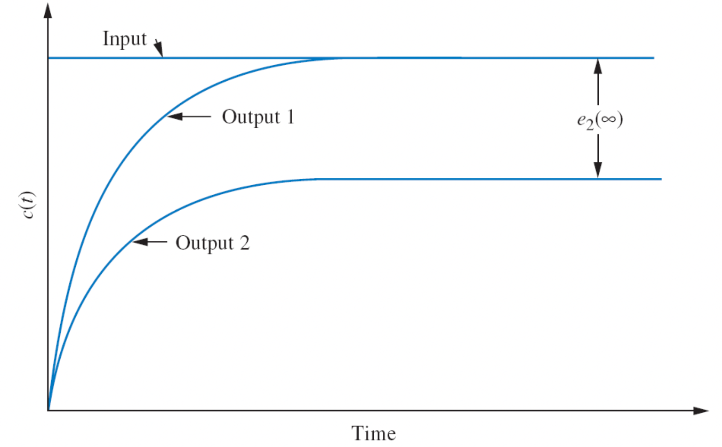
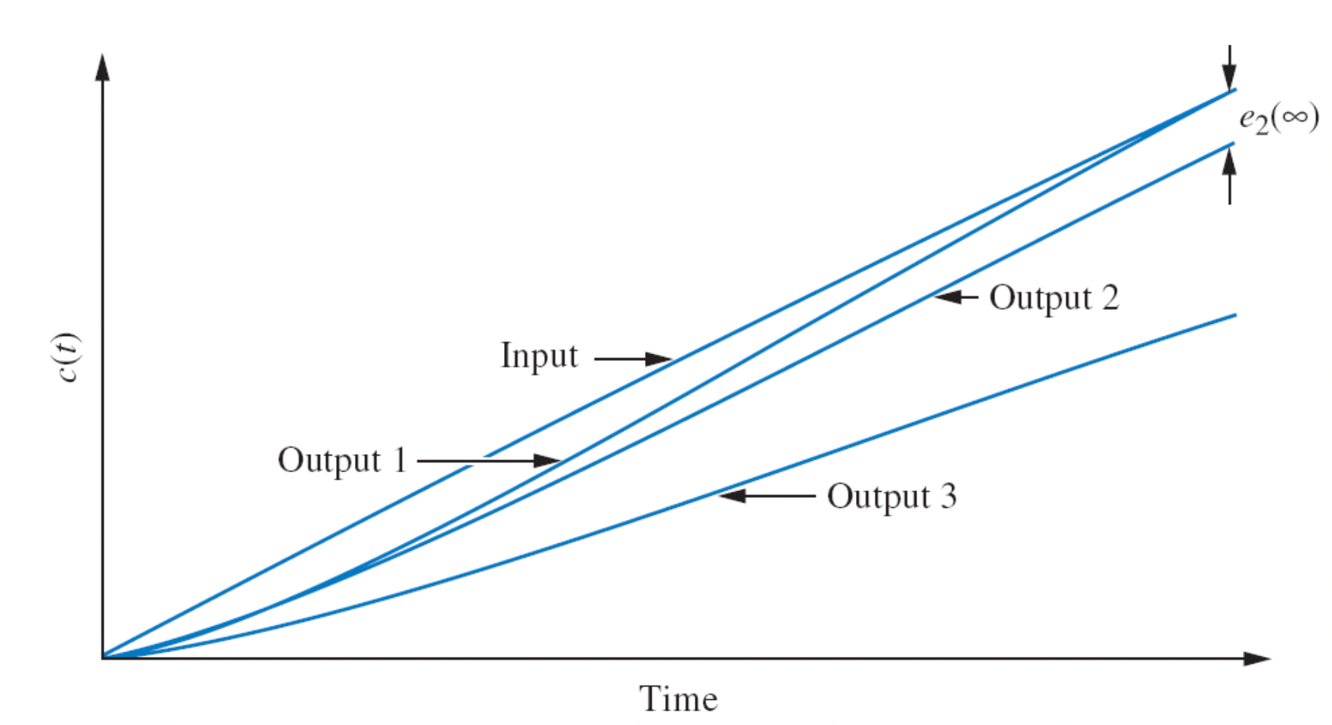
GIỚI THIỆU

Slide 4
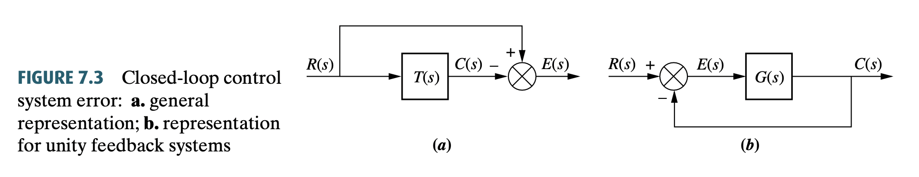
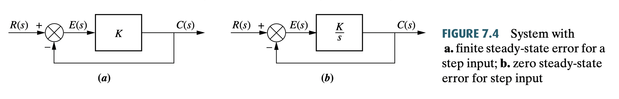

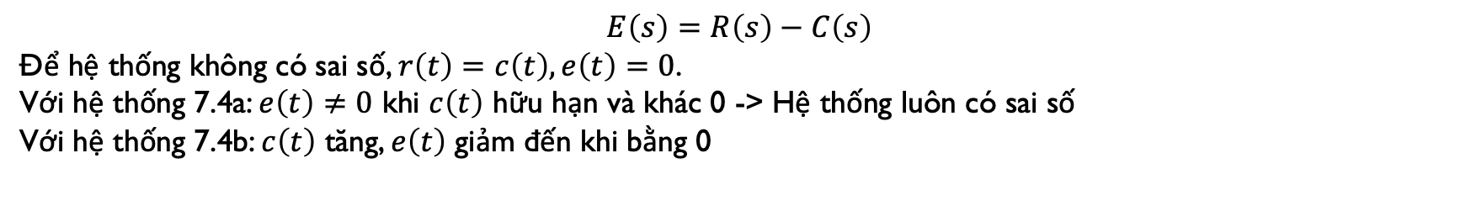
GIỚI THIỆU
$$E\left(s\right)=R\left(s\right)−C\left(s\right)$$
Để hệ thống không có sai số, $r\left(t\right)=c\left(t\right), e\left(t\right)=0$.
Với hệ thống 7.4a: $e\left(t\right)≠0$ khi $c\left(t\right)$ hữu hạn và khác 0 -> Hệ thống luôn có sai số
Với hệ thống 7.4b: $c\left(t\right)$ tăng, $e\left(t\right)$ giảm đến khi bằng 0

Slide 5
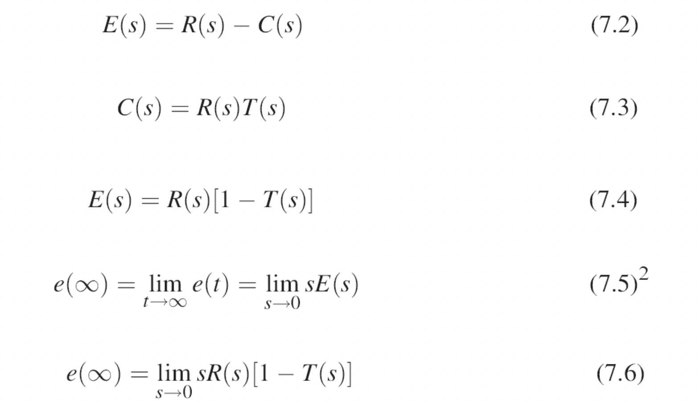
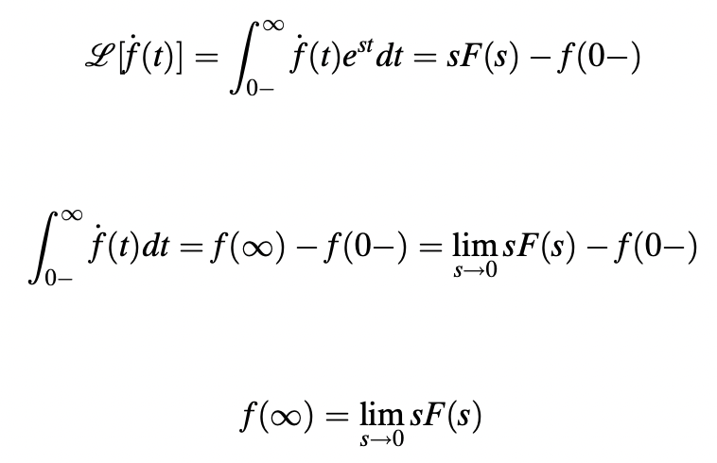
SAI SỐ Ở TRẠNG THÁI THƯỜNG TRỰC VỚI HỆ THỐNG CÓ PHẢN HỒI ĐƠN VỊ
T(s): Hàm truyền của quá trình
G(s): Hàm truyền vòng hở với hệ thống có phản hồi đơn vị
Sai số ở trạng thái thường trực biểu diễn theo T(s):
Định lý giá trị cuối cùng:
Notes:
Khi s -> 0

Slide 6


SAI SỐ Ở TRẠNG THÁI THƯỜNG TRỰC VỚI HỆ THỐNG CÓ PHẢN HỒI ĐƠN VỊ
Ví dụ: Tìm sai số ở trạng thái thường trực của hệ thống sau:
$$T\left(s\right)=\frac{5}{s^{2}+7s+10}$$
với lối vào là hàm nhảy bậc.

Slide 7
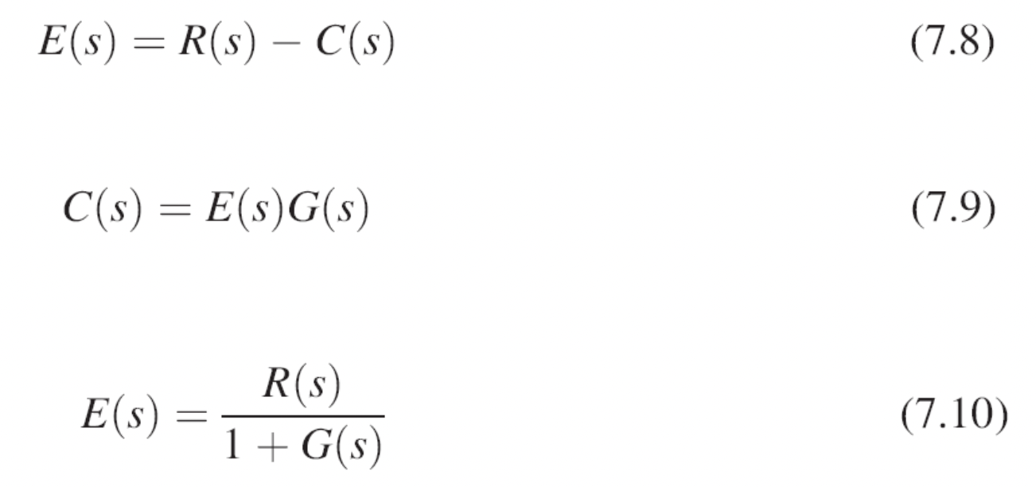
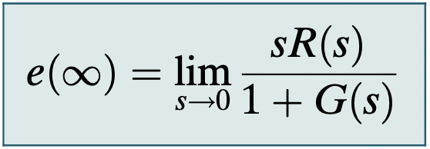
SAI SỐ Ở TRẠNG THÁI THƯỜNG TRỰC VỚI HỆ THỐNG CÓ PHẢN HỒI ĐƠN VỊ
Sai số ở trạng thái thường trực biểu diễn theo G(s):

Slide 8
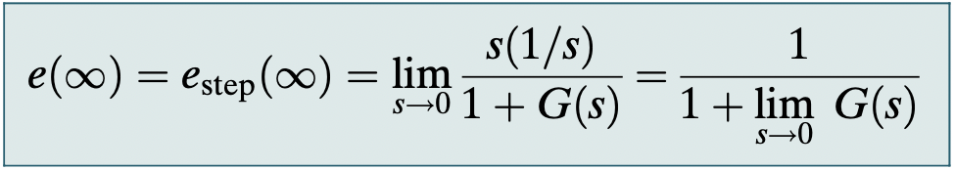
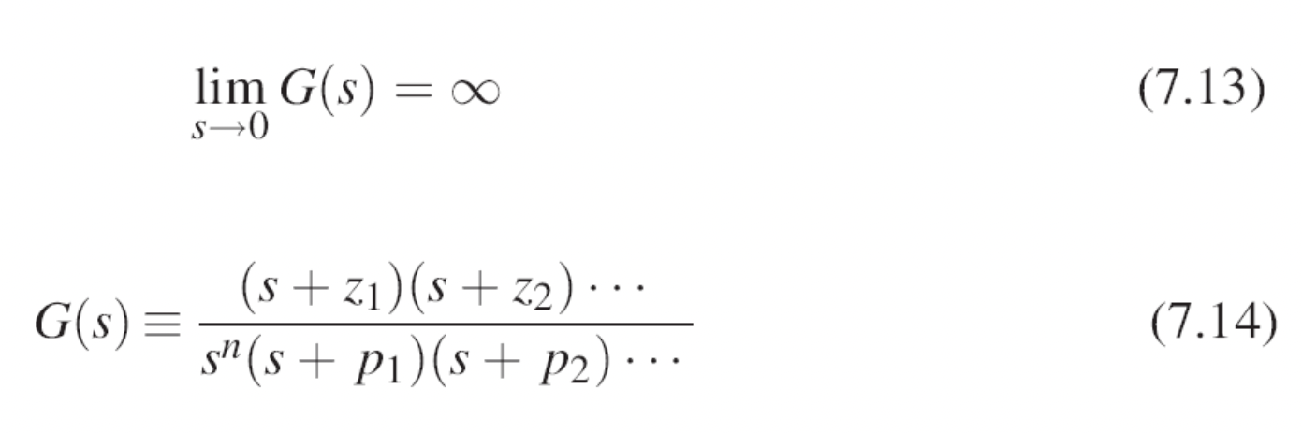
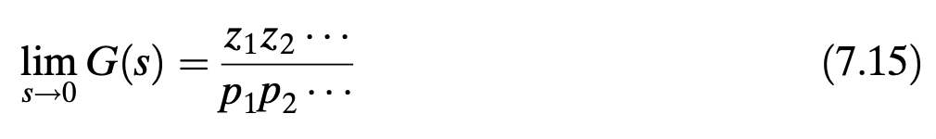
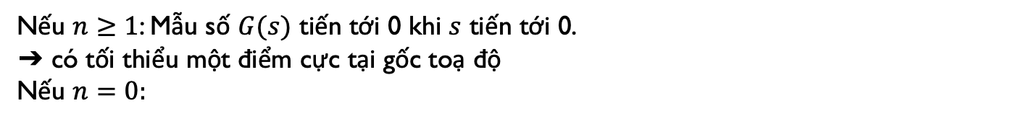
SAI SỐ Ở TRẠNG THÁI THƯỜNG TRỰC VỚI HỆ THỐNG CÓ PHẢN HỒI ĐƠN VỊ
Tín hiệu lối vào nhảy bậc: $R\left(s\right)=1/s$
Nếu $n≥1$: Mẫu số $G(s)$ tiến tới 0 khi $s$ tiến tới 0.
➔ có tối thiểu một điểm cực tại gốc toạ độ
Nếu $n=0:$

Slide 9
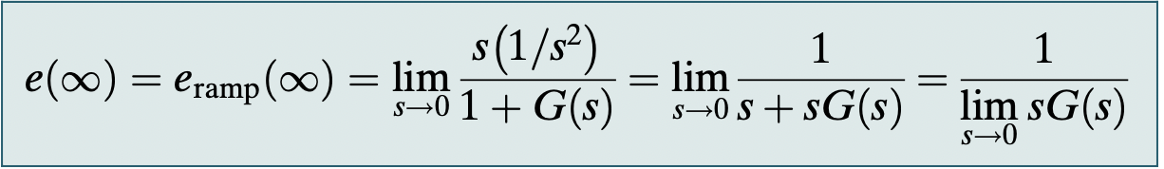
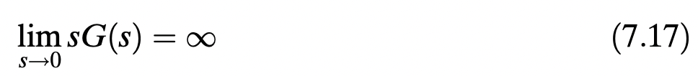
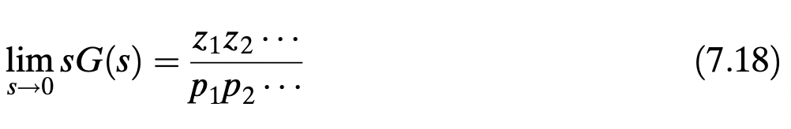
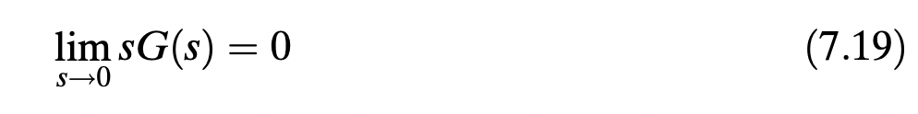

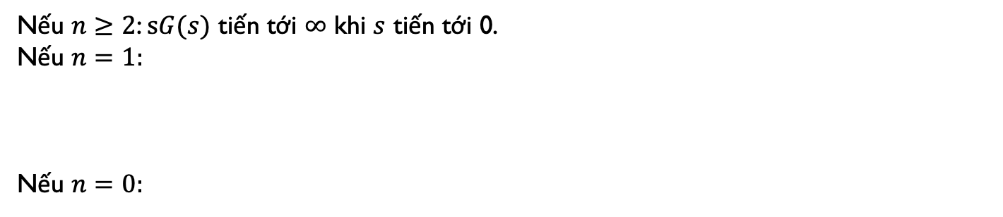
SAI SỐ Ở TRẠNG THÁI THƯỜNG TRỰC VỚI HỆ THỐNG CÓ PHẢN HỒI ĐƠN VỊ
Tín hiệu lối vào dốc: $r\left(t\right)=t; R\left(s\right)=1/s^{2}$
Nếu $n≥2$: $sG(s)$ tiến tới $∞$ khi $s$ tiến tới 0.
Nếu $n=1:$
Nếu $n=0:$

Slide 10
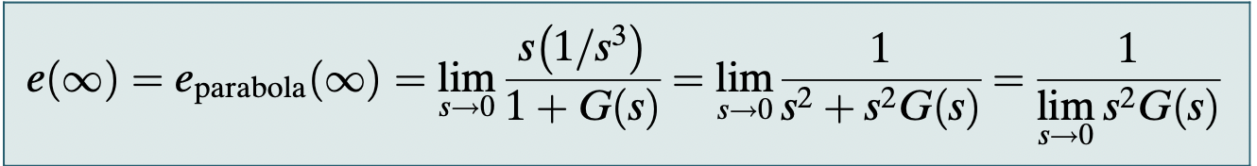
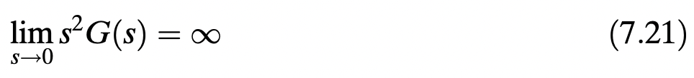
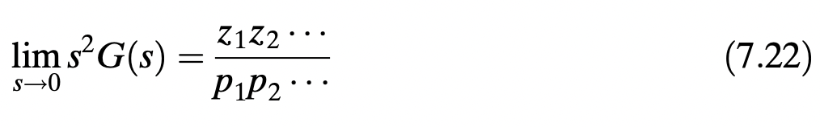
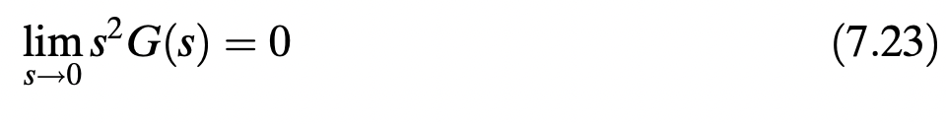

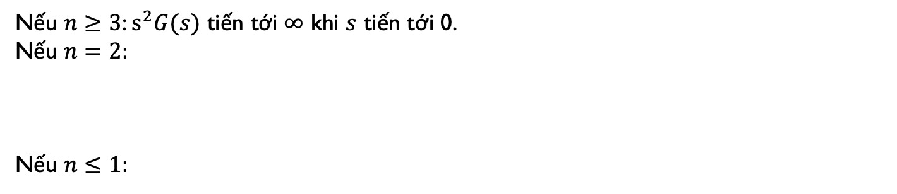
SAI SỐ Ở TRẠNG THÁI THƯỜNG TRỰC VỚI HỆ THỐNG CÓ PHẢN HỒI ĐƠN VỊ
Tín hiệu lối vào parabol: $r\left(t\right)=t^{2}/2; R\left(s\right)=1/s^{3}$
Nếu $n≥3$: $s^{2}G(s)$ tiến tới $∞$ khi $s$ tiến tới 0.
Nếu $n=2:$
Nếu $n≤1:$

Slide 11
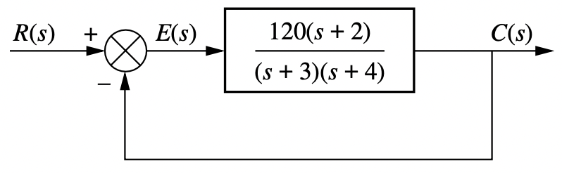
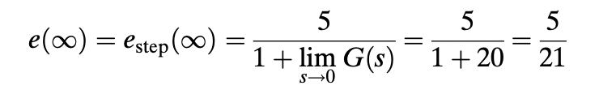
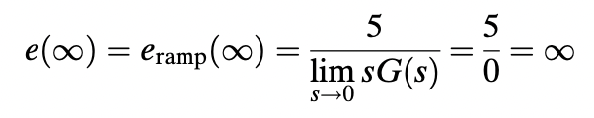
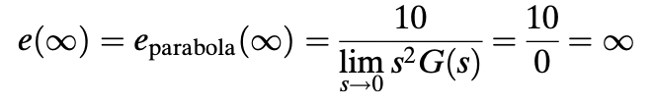
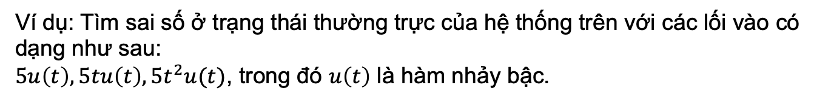
SAI SỐ Ở TRẠNG THÁI THƯỜNG TRỰC VỚI HỆ THỐNG CÓ PHẢN HỒI ĐƠN VỊ
Ví dụ: Tìm sai số ở trạng thái thường trực của hệ thống trên với các lối vào có dạng như sau:
$5u\left(t\right), 5tu\left(t\right), 5t^{2}u(t)$, trong đó $u\left(t\right)$ là hàm nhảy bậc.

Slide 12
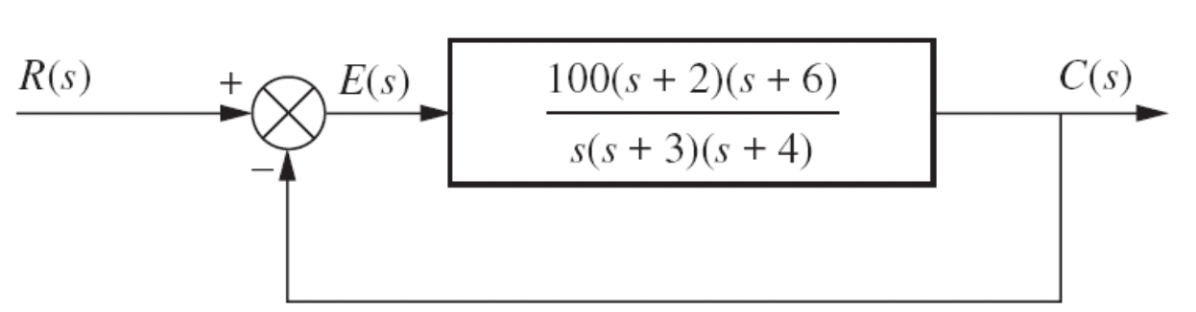
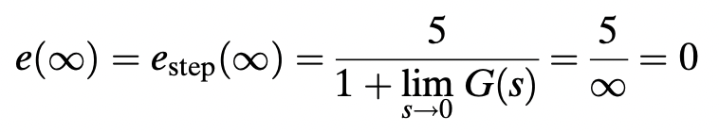
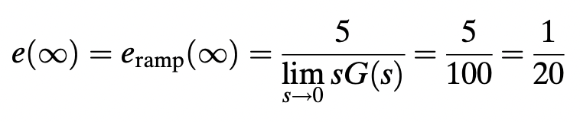
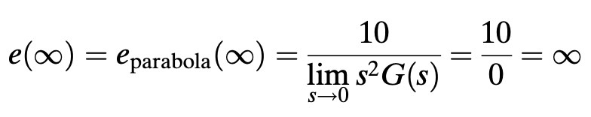
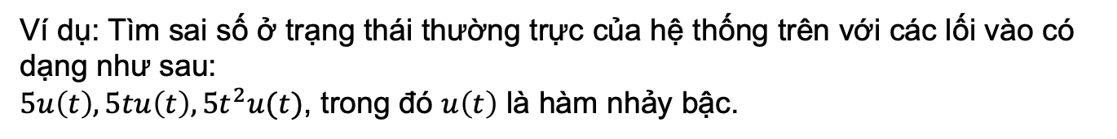
SAI SỐ Ở TRẠNG THÁI THƯỜNG TRỰC VỚI HỆ THỐNG CÓ PHẢN HỒI ĐƠN VỊ
Ví dụ: Tìm sai số ở trạng thái thường trực của hệ thống trên với các lối vào có dạng như sau:
$5u\left(t\right), 5tu\left(t\right), 5t^{2}u(t)$, trong đó $u\left(t\right)$ là hàm nhảy bậc.

Slide 13
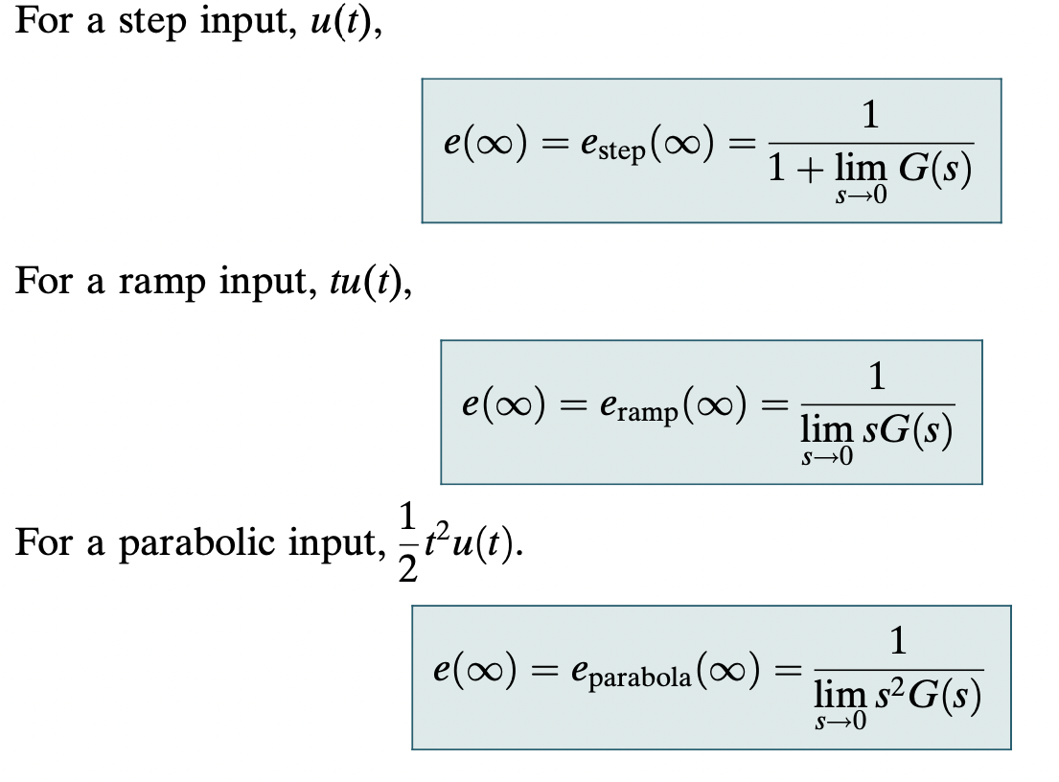
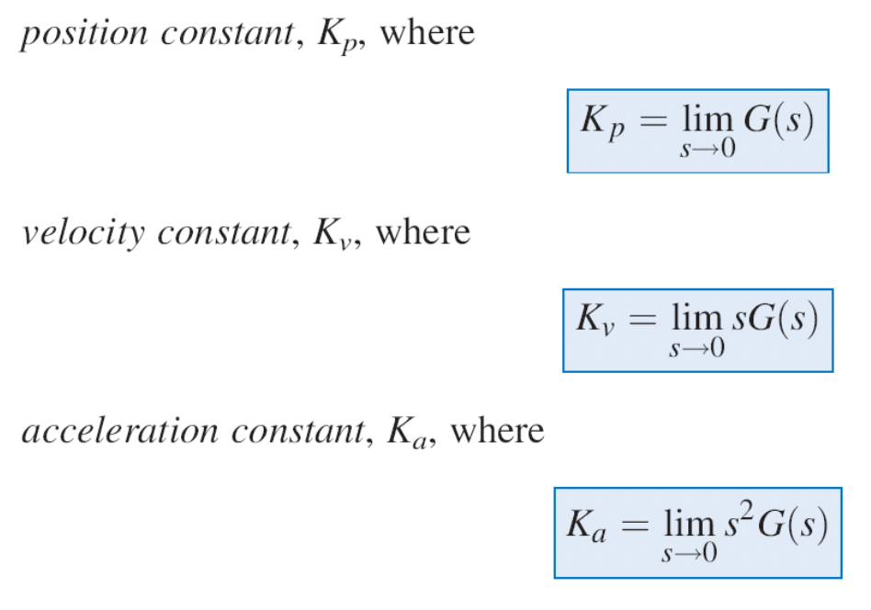
HẰNG SỐ SAI SỐ VÀ KIỂU HỆ THỐNG

Slide 14
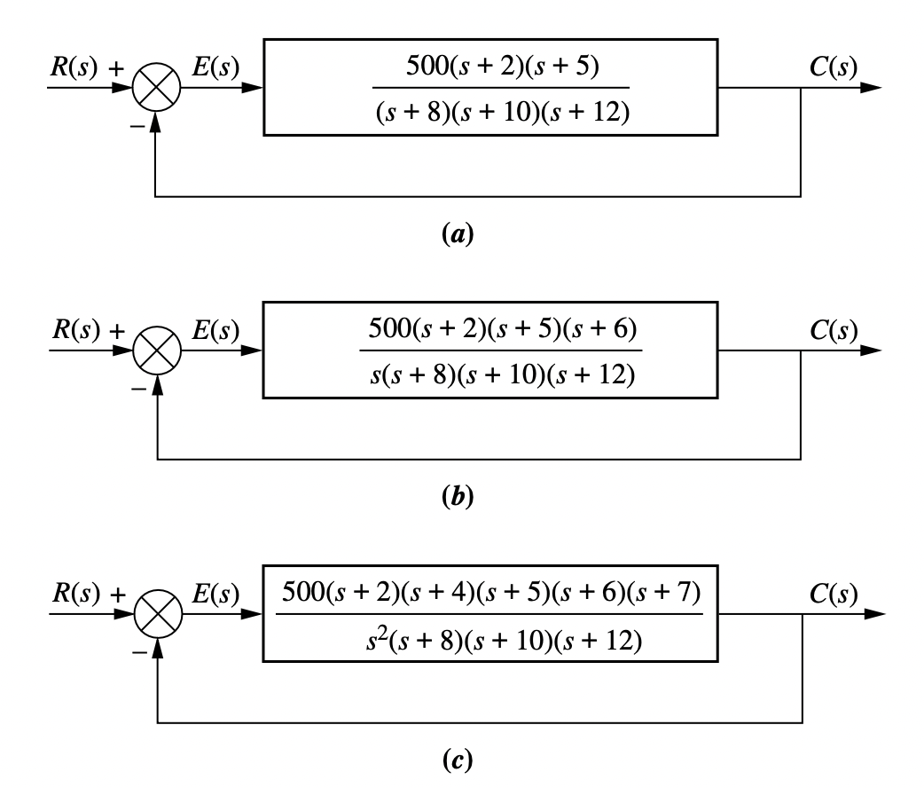
HẰNG SỐ SAI SỐ VÀ KIỂU HỆ THỐNG
Ví dụ: Với mỗi hệ thống sau, tính các giá trị hằng số sai số và sai số ở trạng thái thường trực với các lối vào thử chuẩn.

Slide 15
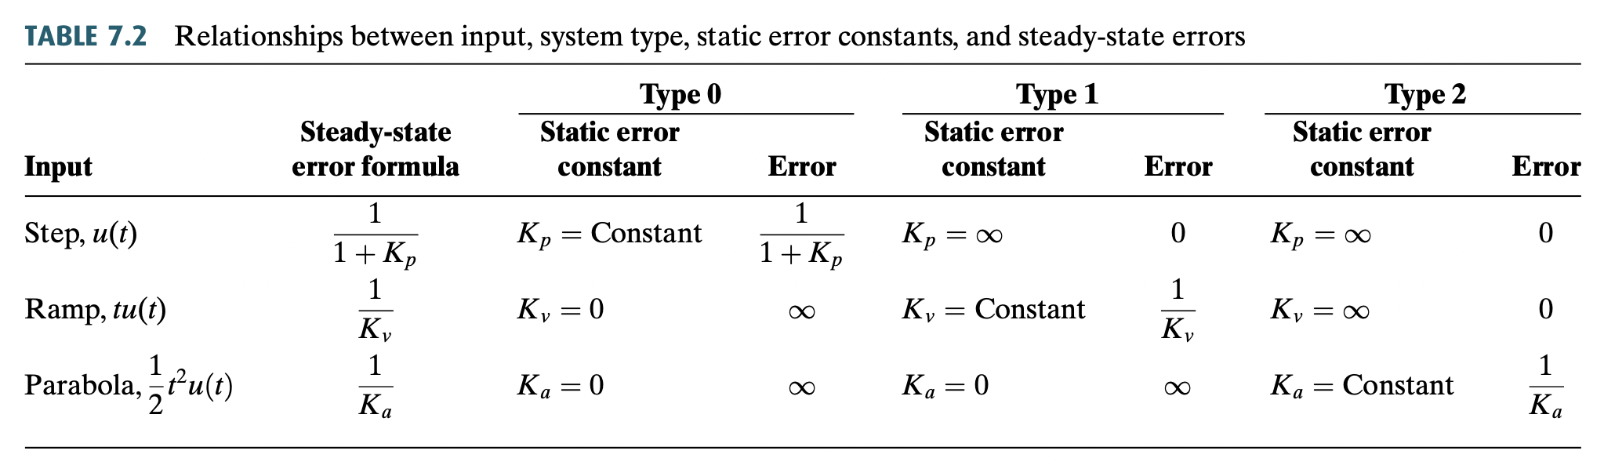
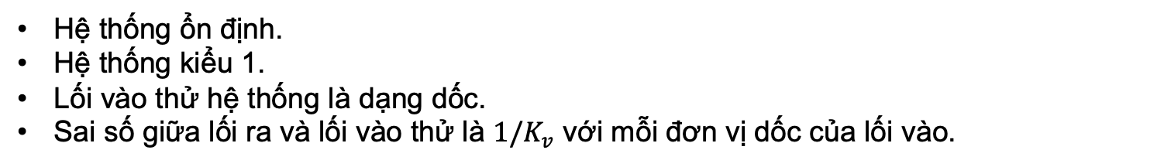
HẰNG SỐ SAI SỐ VÀ KIỂU HỆ THỐNG
$K_{v}=1000$?
Hệ thống ổn định.
Hệ thống kiểu 1.
Lối vào thử hệ thống là dạng dốc.
Sai số giữa lối ra và lối vào thử là $1/K_{v}$ với mỗi đơn vị dốc của lối vào.

Slide 16
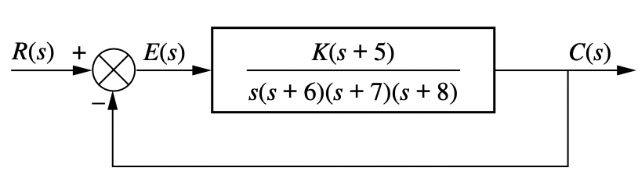
HẰNG SỐ SAI SỐ VÀ KIỂU HỆ THỐNG
Ví dụ: Tìm giá trị của K để sai số của hệ thống là 10%.

Slide 17
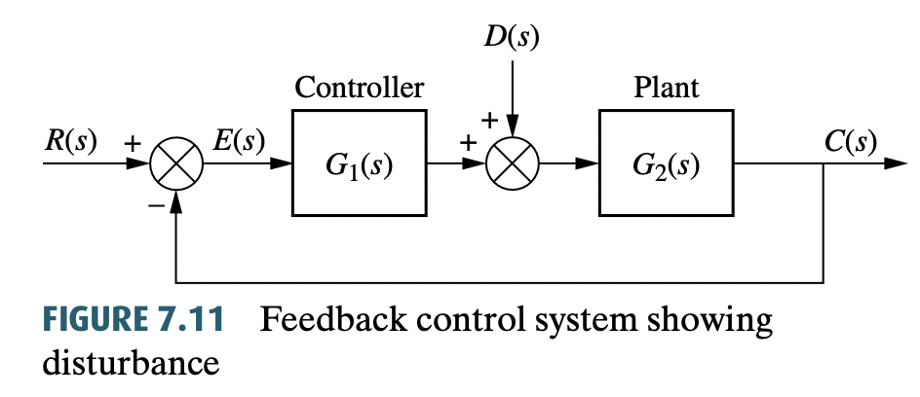

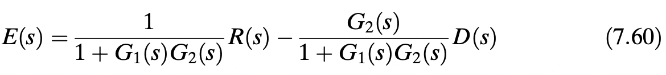
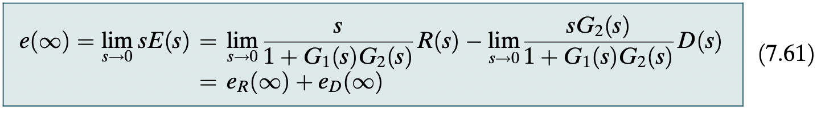
SAI SỐ THƯỜNG TRỰC CỦA HỆ THỐNG CÓ NHIỄU

Slide 18
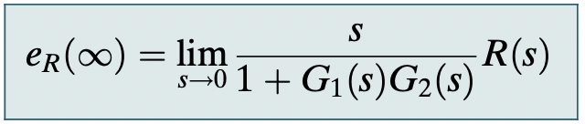
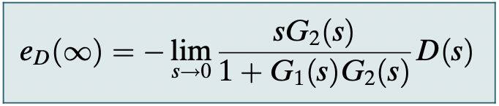
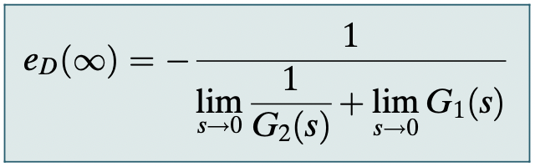
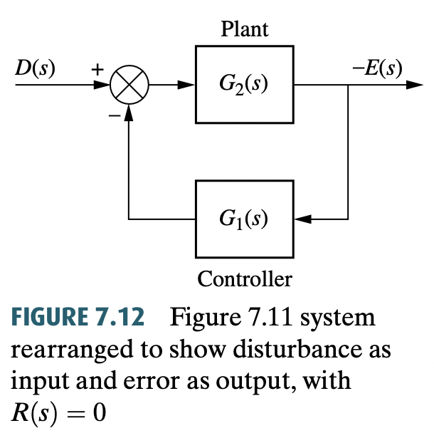

SAI SỐ THƯỜNG TRỰC CỦA HỆ THỐNG CÓ NHIỄU
Với nhiễu nhảy bậc:
Ví dụ: Tìm sai số ở trạng thái thường trực của hệ thống với lối vào nhảy bậc.

Slide 19




SAI SỐ THƯỜNG TRỰC CỦA HỆ THỐNG VỚI PHẢN HỒI KHÁC ĐƠN VỊ

Slide 20




SAI SỐ THƯỜNG TRỰC CỦA HỆ THỐNG VỚI PHẢN HỒI KHÁC ĐƠN VỊ
Ví dụ: Xác định kiểu hệ thống, tìm sai số ở trạng thái thường trực với lối vào nhảy bậc.

Slide 21



SAI SỐ THƯỜNG TRỰC CỦA HỆ THỐNG VỚI PHẢN HỒI KHÁC ĐƠN VỊ

Slide 22



ĐỘ NHẠY CỦA HỆ THỐNG VỚI SỰ BIẾN THIÊN CỦA CÁC THAM SỐ
Độ nhạy của hệ thống được định nghĩa là tỷ lệ giữa thay đổi của hàm truyền của quá trình (tính theo phần trăm) với thay đổi của tham số.
Ví dụ: Giả sử có hàm $F=K/(K+a)$
Nếu $K=10, a=100$ thì $F=0.091$.
Nếu $a$ tăng gấp 3 lần, khi $a=300$ (thay đổi 200%) thì $F=0.032$ (thay đổi -65%).

Slide 23
ĐỘ NHẠY CỦA HỆ THỐNG VỚI SỰ BIẾN THIÊN CỦA CÁC THAM SỐ
Nếu G(s)H(s) >> 1 trong toàn bộ miền giá trị được quan tâm của s, chúng ta có thể dùng công thức xấp xỉ:
➔ Nếu độ lớn của G(s)H(s) được tăng lên rất lớn thì ảnh hưởng của G(s) lên tín hiệu ra sẽ suy giảm tới mức không đáng kể. Khi đó, ảnh hưởng do biến thiên của các tham số của quá trình biểu diễn bởi hàm chuyển G(s) lên tín hiệu ra sẽ không đáng kể.
➔ Một trong các điểm mạnh của điều khiển phản hồi là khả năng làm giảm độ nhạy của hệ thống đối với sự biến thiên của các tham số.

Slide 24

ĐỘ NHẠY CỦA HỆ THỐNG VỚI SỰ BIẾN THIÊN CỦA CÁC THAM SỐ
Tính độ nhạy của hệ thống với sự biến thiên của tham số a? Với điều kiện nào của K thì độ nhạy giảm?

Slide 25

SAI SỐ THƯỜNG TRỰC CỦA HỆ THỐNG TRONG KHÔNG GIAN TRẠNG THÁI
Ví dụ: Tìm sai số ở trạng thái thường trực của hệ thống với lối vào dạng nhảy bậc và dạng dốc.

Slide 26
Bài tập

